Slide 1









LUYỆN VIẾT ĐOẠN
Tuần 13
Bản quyền : FB Đặng Nhật Linh- https://www.facebook.com/nhat.linh.3557440

Slide 2








Mục tiêu
Giáo viên ghi mục tiêu.
Giáo viên ghi mục tiêu.
Giáo viên ghi mục tiêu.
Bản quyền : FB Đặng Nhật Linh- https://www.facebook.com/nhat.linh.3557440
Notes:
Thầy cô gõ mục tiêu theo bài giảng của mình vào ô text

Slide 3
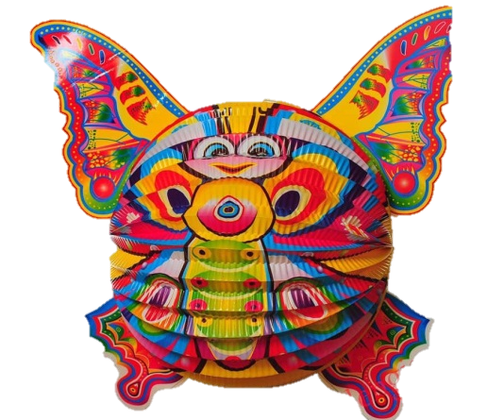
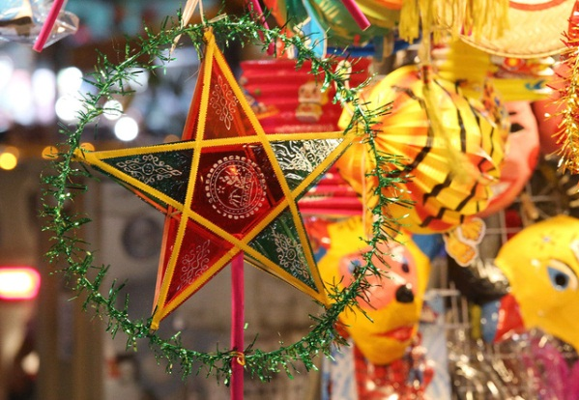
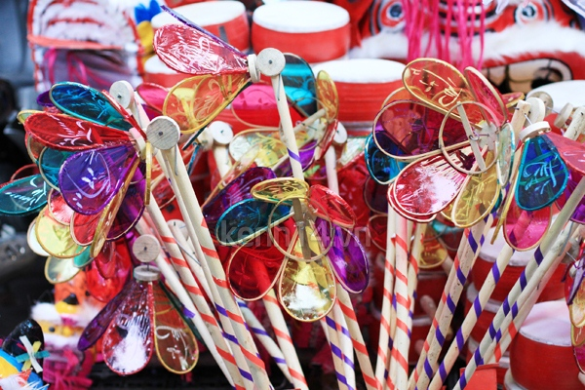
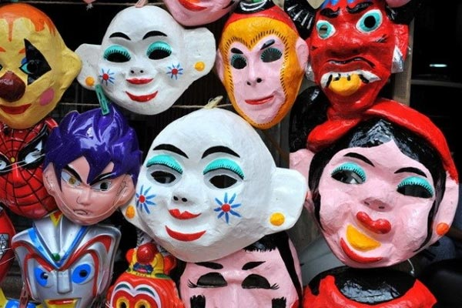
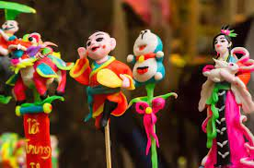
1
Kể tên những đồ chơi của em. Em thích đồ chơi nào nhất? Vì sao?
Đồ chơi truyền thống
Bản quyền : FB Đặng Nhật Linh- https://www.facebook.com/nhat.linh.3557440

Slide 4
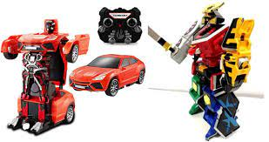
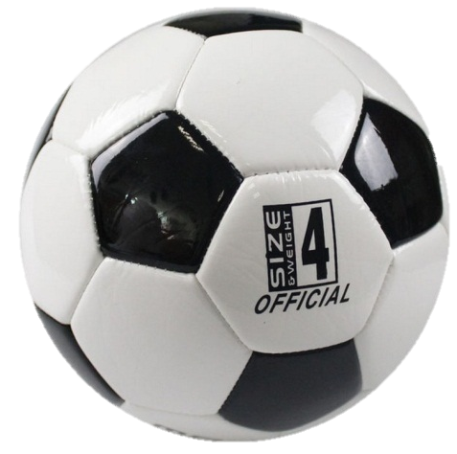
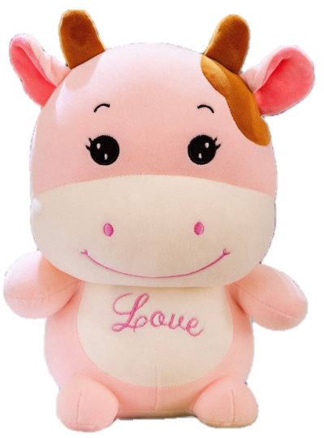
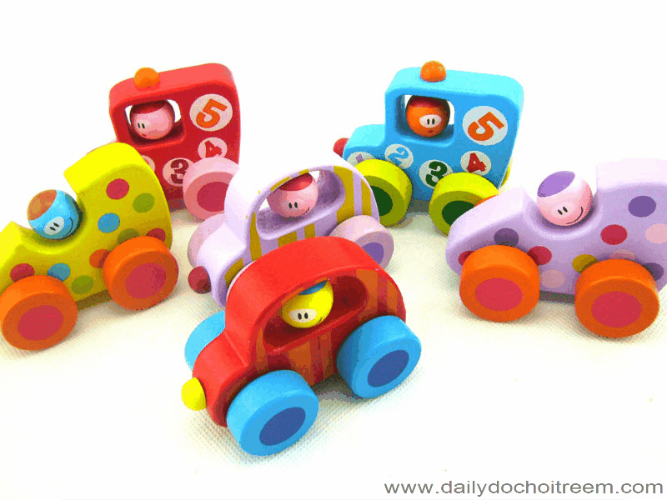
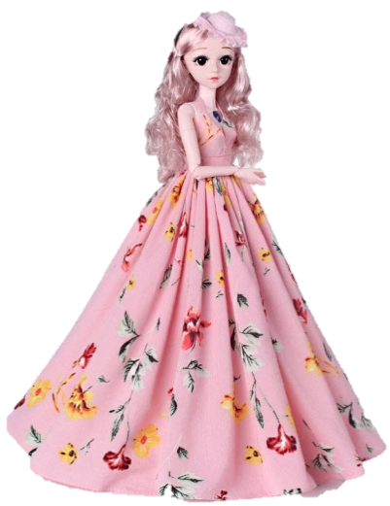
1
Kể tên những đồ chơi của em. Em thích đồ chơi nào nhất? Vì sao?
Đồ chơi
hiện đại
Bản quyền : FB Đặng Nhật Linh- https://www.facebook.com/nhat.linh.3557440

Slide 5

Trình bày thảo luận

Slide 6
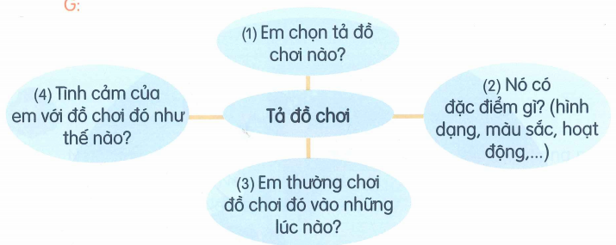
2
Viết 3 – 4 câu tả một đồ chơi của em.
Bản quyền : FB Đặng Nhật Linh- https://www.facebook.com/nhat.linh.3557440

Slide 7
Bài văn tham khảo
Con gấu bông Misa là món quà mẹ tặng em nhân dịp em 6 tuổi. Chú gấu bông được làm từ lông mịn, có màu trắng tinh rất xinh xắn. Gấu bông to bằng người em, em có thể dùng ôm khi đi ngủ. Với em, gấu bông như một người bạn đồng hành và chơi đùa cùng với em. Em rất yêu quý món đồ chơi này và sẽ giữ gìn nó thật cẩn thận.

Slide 8
Tạm biệt và hẹn gặp lại
các con vào những tiết học sau!
Bản quyền : FB Đặng Nhật Linh- https://www.facebook.com/nhat.linh.3557440

